Slide 1



Slide 2










Slide 3

Câu 1: Vì sao phải nghiêm trang khi chào cờ và hát Quốc ca?
Nghiêm trang khi chào cờ và hát Quốc ca là thể hiện tình yêu Tổ quốc và niềm tự hào dân tộc.

Slide 4
Câu 2: Hãy kể những việc mà em đã làm thể hiện sự quan tâm làng xóm láng giềng?
Động viên an ủi, làm giúp việc vừa sức, …

Slide 5
Câu 3: Bạn An rủ em bấm chuông trêu chọc nhà hàng xóm. Em sẽ làm gì?
Khuyên bạn An không nên làm vậy vì sẽ gây phiền cho hàng xóm.

Slide 6
Câu 4: Chào hỏi lễ phép khi gặp hàng xóm thể hiện?
Tôn trọng hàng xóm.

Slide 7
Câu hỏi 6: Nếu nhìn thấy bạn đang khắc tên lên tường, em sẽ?
Khuyên bạn đừng khắc tên lên tường để giữ gìn di tích, thắng cảnh.

Slide 8










Slide 9

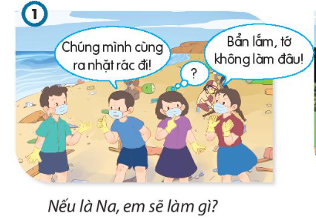
Đáp án: Nếu là Na, em sẽ khuyên bạn không nên nói như vậy và cổ vũ bạn cùng tham gia nhặt rác.
Quay về

Slide 10
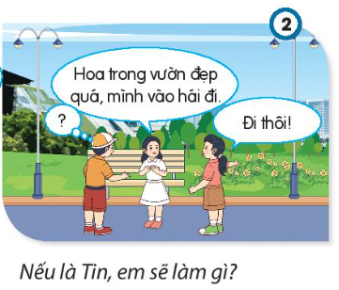
Đáp án: Nếu là Tin, em sẽ khuyên bạn không được vào vườn hái hoa vì đó là hành vi không tốt
Quay về

Slide 11

Câu 3: Ông cụ hàng xóm sang nhờ Nam đọc thư con trai ông gửi về nhưng Nam từ chối vì đang mải chơi điện tử. Em sẽ khuyên bạn điều gì?
Đáp án: Em khuyên Nam nên giúp đỡ ông cụ. Sau khi đọc thư giúp ông, bạn hoàn toàn có thể tiếp tục chơi.
Quay về
Notes:
Thiết kế: Hương Thảo – huongthaogadt01@gmail.com

Slide 12
Câu 4: Cốm thấy bà hàng xóm quên khóa cửa. Cốm kệ vì nghĩ đó không phải làm việc của mình. Em sẽ khuyên bạn điều gì?
Đáp án: Em sẽ khuyên Cốm nên chủ động gọi điện nhắc nhở gia đình hàng xóm hoặc chạy sang trông nhà giúp họ nếu không có việc gì bận.
Quay về

Slide 13
Câu 5: Các bạn trong xóm bàn nhau cách giúp đỡ bạn nhỏ có hoàn cảnh khó khăn nhưng Lan không muốn tham gia. Em sẽ khuyên bạn thế nào?
Đáp án: Khuyên Na nên biết cảm thông, chia sẻ với những người có hoàn cảnh khó khăn hơn mình và đóng góp một phần nhỏ để giúp đỡ em.
Quay về

Slide 14


Slide 15

Em hãy chia sẻ những việc em đã làm thể hiện tình yêu Tổ quốc?
Hãy kể những việc em đã làm thể hiện sự quan tâm hàng xóm láng giềng?

Slide 16













